Slide 1


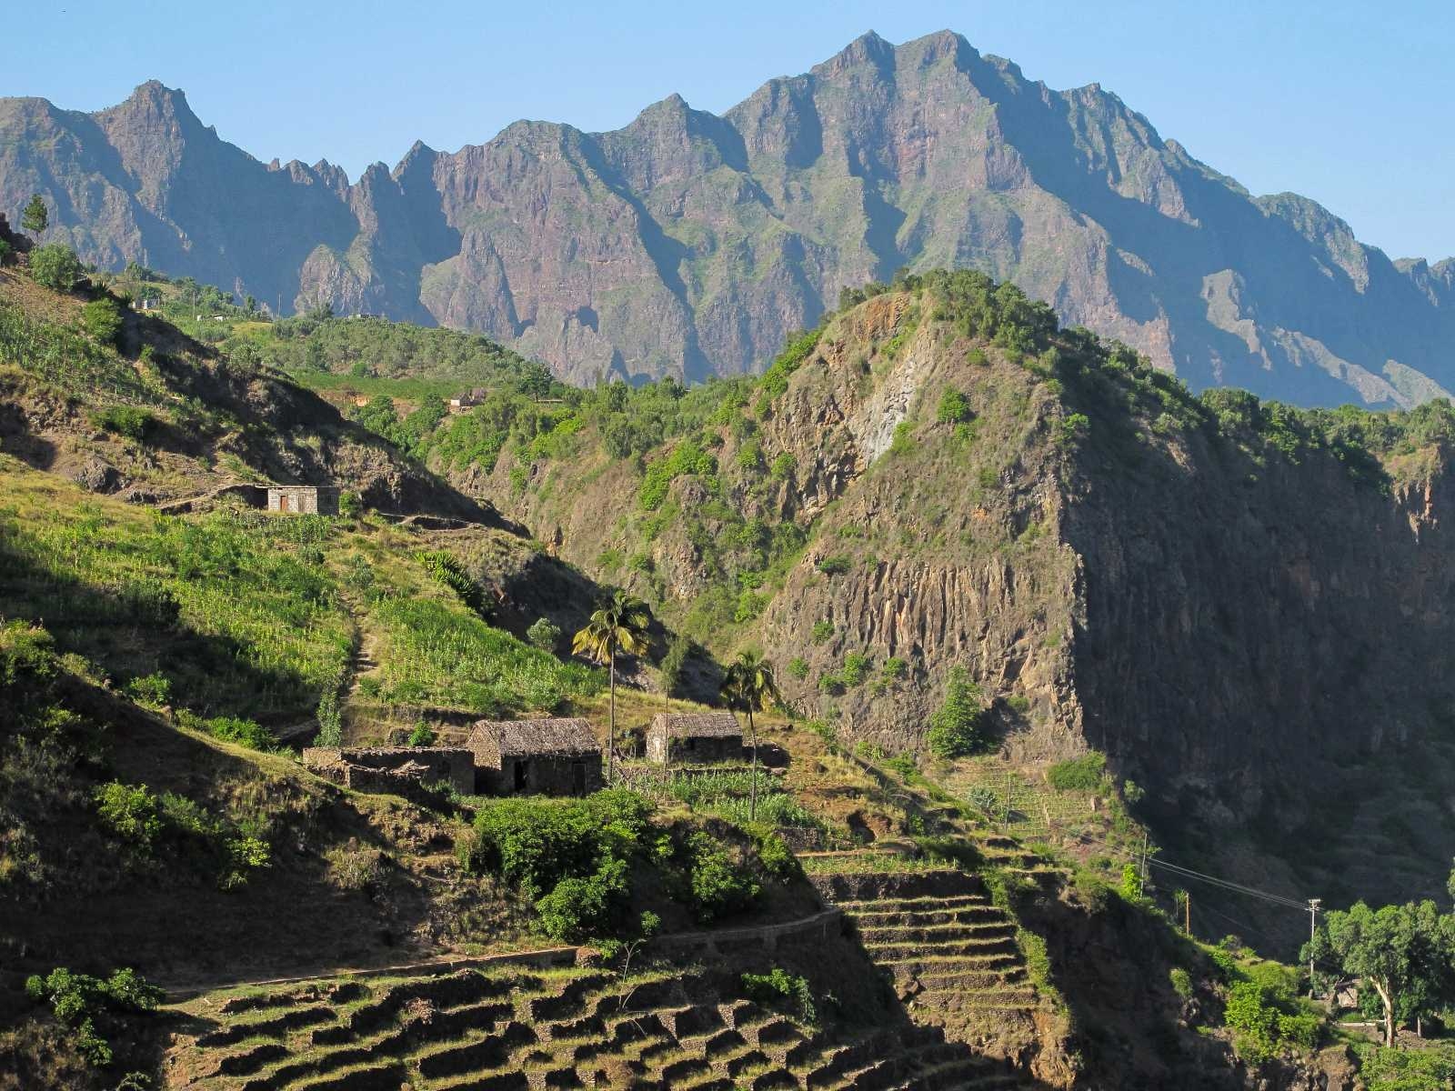


CONFÉRENCE INTERNATIONALE
07- 09 JUIN
________■________
2021
PRAIA
CAP VERT
www.basaltconference.com

Slide 2
Item | Pag | Item | Pag
Préambule | 3 | Résumé du programme du Forum | 7
Programme de la conférence - Jour 1 | 4 | Délais | 8
Programme de la conférence - Jour 2 | 5 | Calendrier des évènements | 9
Programme de la conférence - Jour 3 | 6 | Contacts | 10
PROGRAMME D'ÉVÈNEMENT
07- 09 JUIN
________■________
2021
PRAIA
CAP VERT
www.basaltconference.com
Axé sur la protection de l'environnement
Axé sur l'innovation
PLAN
Actions
Résultats
Réalistes
Stratégique
Reévaluation

Slide 3
PREAMBULE
Le Cap-Vert accueillera un événement international sur le thème «APPLICATION DE LA POUDRE DE BASALTE EN AGRICULTURE ET DES FIBRES DE BASALTE DANS L'INDUSTRIE - Ses avantages en tant qu'engrais et renforcement des matériaux composites ». L'événement aura lieu du 07 au 09 Juin 2021, à la Noble Hall de l'Assemblée Nationale du Cap-Vert, Praia
La Conférence Internationale se concentre sur l'application de la poudre de basalte dans l'agriculture et de la fibre de basalte dans l'industrie, d'une durée de trois jours, du 07 au 09 Juin 2021.
En parallèle, aura lieu un Forum des Entreprises, intitué ATLANTIC BUSINESS FORUM, de trois jours, du 09 au 11 Juin 2021, comprend une table ronde sur les affaires le 09 Juin 2021, axée sur les Opportunités d'Affaires et Partenariats des Entreprises, impliquant des entreprises africaines, avec un accent particulier sur celles de la CEDEAO, avec des entreprises d'autres origines, notamment de l'Europe et du Brésil. Chaque composante d'évènement a une programmation spécifique.
PROGRAMME D'ÉVÈNEMENT
07- 09 JUIN
________■________
2021
PRAIA
CAP VERT
www.basaltconference.com

Slide 4
PROGRAMME
JOUR 07 Juin 2021
ACCRÉDITATION :
08:00 – 08:30
08:30 – 10:15
10:15 – 10:45
10:45 – 12:30
12:30- 14:00
14:00 – 15:45
15:45 – 16:15
16:15 – 18:00
20:00 – 22:30
À partir de 7:00
Cérémonie d'ouverture
Conférence I : «ÉTAT ACTUEL DE LA RECHERCHE SUR L'UTILISATION DE LA POUDRE DE BASALTE ET LA CONSOLIDATION DE SON APPLICATION EN AGRICULTURE»
Conférencier : Prof. Eder de Souza Martins – Chercheur de EMBRAPA (Société Brésilienne de Recherche Agro-élevage)
Modérateur : Cabo Verde
Débat
Pause café
Conférence II: «DE LA RECHERCHE À LA LÉGISLATION ET À LA RÉGLEMENTATION DE L'APPLICATION DE LA POUDRE DE BASALTE EN AGRICULTURE: de recherche, législation et réglementation sur l'application de la poudre de basalte – Le Brésil comme Étude de cas»
Conférencier : Prof. Suzi Huff Theodoro – Chercheur à l'Université de Brasilia
Modérateur : Cabo Verde
Débat
Déjeuner
Conférence III: «RECONSTRUCTION DU SOL ET DE L'ENVIRONNEMENT AVEC L’APPLICATION DE LA POUDRE DE BASALTE POUR UNE PRODUCTIVITÉ ET UNE QUALITÉ ALIMENTAIRES ACCRUES»
Conférencier :Prof. Bernardo Knapik – Chercheur à Université Estadual do Paraná – Brésil
Modérateur : Cabo Verde
Débat
Pause café
Conference IV: «UTILISATION DE LA POUDRE DE BASALTE EN AGRICULTURE - Étude de cas»
Conférencier :Prof. Émérite Peter van Straaten – Université de Guelph – Canadá
Modérateur : Cabo Verde
Débat
Réception de bienvenue
PROGRAMME D'ÉVÈNEMENT
07- 09 JUIN
________■________
2021
PRAIA
CAP VERT

Slide 5
PROGRAMME
JOUR 08 Juin 2021
ACCRÉDITATION :
08:30 – 10:15
10:15 – 10:45
10:45 – 12:30
12:30- 14:00
14:00 – 15:45
15:45 – 16:15
16:15 – 18:00
> 18:00
À partir de 7:00
Panel I: «ÉTAT ACTUEL DE RECHERCHE SUR L'UTILISATION DES ROCHES SILICATIQUES DANS LA CORRECTION ET LA FERTILISATION DES SOLS - État de l'art en Afrique»
Modérateur: Cabo Verde
Orateurs:
» Université de Yaoundé - Cameroun
» Université de Poitiers - France
» Université de Stellenbosch - Afrique du Sud
» Université d'Antananarivo - Madagascar
» CILSS - Comité permanent inter-États de lutte contre la sécheresse au Sahel
Débat
Pause café
Panel II: «LES DÉFIS DU DÉVELOPPEMENT DURABLE: La nécessité d'une gestion des nutriments en agriculture»
Modérateur: Cabo Verde
Orateurs:
» Ministère de l'Agriculture et du Développement Rural de la Côte d'Ivoire
» FAO - Organisation des Nations Unies pour l'alimentation et l'agriculture
» ARAA - Agence régionale pour l'agriculture et l'alimentation
» Direction de l'Agriculture et du Développement Rural - Commission de la CEDEAO
» Banque Africaine de Développement - BfAD
Débat
Déjeuner
Panel III: «BASALTE: POTENTIEL AGROMINÉRAL ET POSSIBILITÉS DE CHAÎNE PRODUCTIVES»
Modérateur: Cabo Verde
Orateurs:
MSc. Magda Bergmann - Chercheur du Service Géologique du Brésil
MSc. MSc. Andrea Sander - Chercheur du Service Géologique du Brésil
Débat
Pause café
Conference V: «LA FERTILISATION DU SOL AVEC POUDRE DE ROCHE ET PRODUCTION DES ALIMENTS»
Modérateur : Cabo Verde
Conférencier: Prof. Émérite Othon Henry Leonardos, de l'Université de Brasilia
Débat
FREE
PROGRAMME D'ÉVÈNEMENT
07- 09 JUIN
________■________
2021
PRAIA
CAP VERT

Slide 6
PROGRAMME
JOUR 09 Juin 2021
ACCRÉDITATION:
08:30 – 10:15
10:15 – 10:45
10:45 – 12:30
12:30- 14:00
14:00 – 16:00
16:00 – 16:30
20:30 – 23:00
À partir de 7:00
Conférence VI: «LA FILIÈRE DES ROCHES ORNAMENTALES - Le potentiel du Basalte Comme Roche Ornementale»
Modérateur : Cabo Verde
Conférencier: Bureau de Recherches Géologiques et Minières (BRGM) - France
Débat
Pause café
Conference VII: «LES DÉFIS DE LA PRODUCTION ET LA TRANSFORMATION DES PRODUITS AGRICOLES EN AFRIQUE DE L'OUEST - Une opportunité pour l'industrialisation»
Modérateur : Cabo Verde
Conférencier: Direction Générale de l'Agriculture et du Développement Rural - Commission Européenne
Débat
Déjeuner
Panel VI: «LE RÔLE DE L'INDUSTRIE DE BASALTE DANS LA COOPÉRATION ÉCONOMIQUE ET LE RENFORCEMENT DE L'INTÉGRATION RÉGIONALE – Un Actif dans la coopération économique et commerciale entre le Cap-Vert, le Sénégal et la Gambie»
Modérateur : Cabo Verde
Orateurs :
» Cabo Verde
» Société Financière Internationale - SFI
» Ministère des Mines et de la Géologie du Sénégal
» Ministère gambien des transports, des travaux publics et des infrastructures
» Banque Africaine de Développement - BfAD
» Banque d'investissement et de développement de la CEDEAO – BIDC
Débat
Cérémonie de clôture de la Conférence internationale
Dîner de bienvenue «LES SAVEURS DE LA CEDEAO»
PROGRAMME D'ÉVÈNEMENT
07- 09 JUIN
________■________
2021
PRAIA
CAP VERT

Slide 7

PROGRAMME
3ème JOUR
2021
11 Juin
Panel I
ATELIER ÉCONOMIQUE ET FINANCIÈRE
Panel I
«FINANCEMENT DU SECTEUR PRIVÉ DANS LA CEDEAO»
1er JOUR - 9 JUIN
2ème JOUR
BUSINESS ROUND
PRÉSENTATIONS
■ Cabo Verde
■ Senegal
■ The Gambia
■ Cote d’Ivoire
■ Benin
PRÉSENTATIONS
■ Nigéria
■ Mali
■ Burkina Faso
■ Niger
■ Sierra Leone
Modérateur: Cabo Verde
Orateurs :
■ Banque d'Investissement et de Développement de la CEDEAO
■ Fonds Africain de Garantie et de Cooperation Economique
■ Banque Africaine de Développement - BfAD
■ Société Financière Internationale - SFI
Accréditation - 08:00 – 08:15
8:00 – 10:00
Business Round
Pause-café
08:15 – 10:15
10:00 – 10:30
2021
11 Juin
Conférence II
Coffee-Break
Conférence II
«ACCÈS AU MARCHÉ PRÉFÉRENTIEL DES ÉTATS - UNIS»
10:15 – 10:45
Pause-café
Business Round
2021
10 Juin
Opportunités d'affaires
2021
10 Juin
Opportunités d'affaires
Modérateur: Cabo Verde
Conférencier: USA / AGOA
16:30 – 17:00
10:45 – 12:30
10:30 – 12:30
Déjeuner
Coffee-Break
Déjeuner
12:30 – 14:00
10:30 – 11:00
08:30 – 10:30
14:30 – 16:30
13:00 – 14:30
ATELIER ÉCONOMIQUE ET FINANCIÈRE
Panel II - «LE DÉVELOPPEMENT DE L’ÉCONOMIE NUMÉRIQUE EN AFRIQUE: L'importance des Start-Ups dans l'innovation du marché et l'Entrepreneuriat des Jeunes»
Business Round
2021
11 Juin
Panel II
14:00 – 15:30
Free time
2021
10 Juin
Opportunités d'affaires
2021
10 Juin
Opportunités de marchés
Modérateur: Cabo Verde
Orateurs :
■ Commission de la CEDEAO
■ Startup Europe Partnership - SEP
■ Agence Française de Développement - AFD
■ CGAP - Consultative Group to Assist the Poor
> 18:30
Déjeuner
14:30 – 16:30
2021
9 de Juin
Séance d'ouverture
du BUSINESS FORUM
13:00 – 14:30
Pause-café
11:00 -13:00
17:00 -18:30
16:30 – 17:00
2021
11 Juin
Conférence III
Conférence III
«ACCÈS AU MARCHÉ PRÉFÉRENTIEL DE L'UNION EUROPÉENNE»
PRÉSENTATIONS
■ Ghana
■ Togo
■ Guinée-Conakry
■ Guinée-Bissau
■ Libéria
Conférence I
«ACCÈS AU MARCHÉ PRÉFÉRENTIEL DE LA CEDEAO»
15:30 – 16:00
Modérateur: Cabo Verde
Conférencier: UE / SPG +
ATELIER ÉCONOMIQUE
Modérateur: Cabo Verde
Conférencier:CEDEAO
17:00 – 19:00
2021
11 Juin
Session de clôture
2021
11 Juin
DÎNER DE GALA
«BRÉSIL: Le Potentiel et l'Opportunité de Coopération Technique et Entrepreneuriale»
16:00 – 18:00
Remarque: Certains des noms mentionnés sont encore en cours de confirmation.
Pag
19:00 – 19:30
20:30 – 23:00

Slide 8

CONDITIONS D'EXPRESSION D'INTÉRÊT ET D'INSCRIPTION
Date limite d'inscription pour participer au Business Forum et aux réunions institutionnelles
Date limite d'inscription pour participer au Business Round d'affaires
2021
10 Juin
PRESENTATION DES OPPORTUNITÉS DANS LA CEDEAO
2020
01
d'Août
2021
31
Janvier
2021
30
Avril
2021
09
Juin
2021
10 ET 11
Juin
2021
11 Juin
ACCÈS AUX MARCHÉS PRÉFÉRENTIELS
Ouverture des inscriptions pour manifestations d'intérêt et participation au Forum
BUSINESS FORUM
BUSINESS ROUND
Pag

Slide 9

AGENDA DES ÉVÉNEMENTS
CONFERENCE INTERNATIONALE |  |  |  |  |  | CONFERENCE INTERNATIONALE |  |  |  |  | ATLANTIC BUSINESS FORUM
07 - 09 JUIN 2021 |  |  |  |  |  | 11 JUIN 2021 |  |  |  |  | PRAIA / 09 - 11 JUIN 2021
Application de la poudre de basalte dans l'agriculture et de fibres de basalte dans l'industrie |  |  |  |  |  | Défis et opportunités en recherche scientifique, technologie et innovation |  |  |  |  | 08:00 | - | 09:00 | ACCRÉDITATION AU BUSINESS ROUND
 |  |  |  |  |  |  |  |  |  |  | 09:00 | - | 13:00 | BUSINESS ROUND
07 Juin 2021 |  |  |  |  |  | 09 Juin 2021 |  |  |  |  | 13:00 | - | 14:30 | DÉJEUNER
ACCRÉDITATION: à partir de 7:00 |  |  |  |  |  | ACCRÉDITATION: à partir de 7:00 |  |  |  |  | 14:30 | - | 18:30 | BUSINESS ROUND
08:00 | - |  | 08:30 | Cérémonie d'ouverture |  | 08:30 | - | 10:15 | Conférence VI |  | 09:00 | - | 19:00 | CLÔTURE DE BUSINESS ROUND
08:30 | - |  | 10:15 | Conférence I: |  | 10:15 | - | 10:45 | Pause-café |  | 10 JUIN 2021
10:15 | - |  | 10:45 | Pause-café |  | 10:45 | - | 12:30 | Conférence VII |  | ACCRÉDITATION: à partir de 7: 00
10:45 | - |  | 12:30 | Conférence II: |  | 12:30 | - | 14:00 | Déjeuner |  | 08:00 | - | 08:30 | Cérémonie d'ouverture du Forum des Entreprises
12:30 | - |  | 14:00 | Déjeuner |  | 14:00 | - | 16:00 | Panel IV |  | 08:30 | - | 10:30 | Présentation des opportunités dans la CEDEAO
14:00 | - |  | 15:45 | Conférence III: |  |  |  |  |  |  | 10:30 | - | 11:00 | Pause-café
15:45 | - |  | 16:15 | Pause-café |  |  |  |  |  |  | 11:00 | - | 13:00 | Présentation des opportunités dans la CEDEAO
16:15 | - |  | 18:00 | Conférence IV: |  |  |  |  |  |  | 13:00 | - | 14:30 | Déjeuner
 |  |  |  |  |  |  |  |  |  |  | 14:30 | - | 16:30 | Présentation des opportunités dans la CEDEAO
20:00 | - |  | 22:30 | Réception de bienvenue |  | 16:00 | - | 18:30 | Cérémonie de clôture de la Conférence internationale |  | 16:30 | - | 17:00 | Pause-café
 |  |  |  |  |  |  |  |  |  |  | 17:00 | - | 18:30 | Conference I - ACCÈS AU MARCHÉ PRÉFÉRENTIEL DE LA CEDEAO
08 Juin 2021 |  |  |  |  |  | 20:30 | - | 23:00 | Dîner de bienvenue «LES SAVEURS DE LA CEDEAO» |  | >18:30 | - | Temps libre
ACCRÉDITATION: à partir de 7:00 |  |  |  |  |  |  |  |  |  |  | 11 JUIN 2021
08:30 |  | - | 10:15 | Panel I: |  |  |  |  |  |  | ACCRÉDITATION: à partir de 7:00
10:15 |  | - | 10:45 | Pause-café |  |  |  |  |  |  | 08:00 | - | 10:00 | Panel I - FINANCEMENT DU SECTEUR PRIVÉ DANS LA CEDEAO
10:45 |  | - | 12:30 | Panel II: |  |  |  |  |  |  | 10:00 | - | 10:30 | Pause-café
12:30 |  | - | 14:00 | Déjeuner |  |  |  |  |  |  | 10:30 | - | 12:30 | Panel II - LE DÉVELOPPEMENT DE L’ÉCONOMIE NUMÉRIQUE EN AFRIQUE
14:00 |  | - | 15:45 | Panel III: |  |  |  |  |  |  | 12:30 | - | 14:00 | Déjeuner
15:45 |  | - | 16:15 | Pause-café |  |  |  |  |  |  | 14:00 | - | 16:00 | Conference II - ACCÈS AU MARCHÉ PRÉFÉRENTIEL DES ÉTATS - UNIS
16:15 |  | - | 18:00 | Conférence V: |  |  |  |  |  |  | 16:00 | - | 16:30 | Pause-café
 |  |  |  |  |  |  |  |  |  |  | 16:30 | - | 18:30 | Conference III - ACCÈS AU MARCHÉ PRÉFÉRENTIEL DE L'UNION EUROPÉENNE
 |  |  |  |  |  |  |  |  |  |  | 18:30 | - | 19:00 | Session de clôture de Forum des Entreprises
>18:30 |  | - | Temps libre |  |  |  |  |  |  |  | 20:30 | - | 23:00 | DÎNER DE GALA
Pag

Slide 10
09 -11 JUIN
________■________
2021
PRAIA
ÎLE DE SANTIAGO
CABO VERDE
www.basaltconference.com
CONTACTS
BUSINESS FORUM
WhatsApp:+351 964 406 800
Viber:+351 964 406 800
Skype: setimocontinente
info@basaltconference.com
www.basaltconference.com
Pag

